Slide 1
FASTBANK.AM
ԲԱՆԿԻ ՀԵՏ ՀԱՄԱԳՈՐԾԱԿՑՈՂ
ԿԱՌՈՒՑԱՊԱՏՈՂ
ԸՆԿԵՐՈՒԹՅՈՒՆՆԵՐ

Slide 2
ԿԱԶՄԱԿԵՐՊՈՒԹՅՈՒՆՆԵՐԻ ՑԱՆԿ
fas tbank.am
«ԳՐԱՆԴՇԻՆ» ՍՊԸ
«ՎԵԼԼԻ ԲԵՅ» ՍՊԸ (ՆՈՐ ՏՈՒՆ ԲՆԱԿԵԼԻ ՀԱՄԱԼԻՐ)
«Ջ-ԿԱՊԻՏԱԼ» ՍՊԸ
«ԷԼԻՍՈՆ» ՍՊԸ (ԾԱՂԿԱՁՈՐ ՊԼԱԶԱ)
«ՆԱՇ ԳՐՈՒՊ» ՍՊԸ
«ԼԵԳԱԼ» ՍՊԸ (TSAGHKADZOR HILLS)
«ՄԼ ՄԱՅՆԻՆԳ» ՍՊԸ (ՔԱՆԱՔԵՌ 2)
«ՎԱՂԱՐՇ ԵՎ ՈՐԴԻՆԵՐ ԿՈՆՑԵՌՆ» ՍՊԸ
(Ոսկու Աշխարհ բնակելի համալիր)
«Դ ԸՆԴ ԷԴ ԻՆՎԵՍՏ ԳՐՈՒՊ» ՍՊԸ
«ՋԱՍԹ ԴԻՎԵԼՈՓԵՐ» ՍՊԸ (ԿՈՒԼՏ)
«ՎԻԼԼԱ ԹԱՈՒՆ ՀԱՈՒՍ» ՍՊԸ
«ՊԱՐԿ ԴԻՎԵԼՈՓՄԵՆԹ» ՍՊԸ (ՀՐԱԶԴԱՆ ՆԱԽԱԳԻԾ)
«ԳԱՀԷ» ՍՊԸ
«ՆԱՐԵ ՊԼՅՈՒՍ» ՍՊԸ
«ԷՄԲԻ ՔՈՆՍԹՐԱՔՇՆ» ՍՊԸ
«ՍԱՆՆԻ ՀՈՄ» ՍՊԸ
ԴԱՐԲԻՆՅԱՆ ԳևՈՐԿ ՅՈՒՐԻԻ
«ՍՈԲԱ» ՍՊԸ
«ԱՄ ՔԸՆՍԹՐԱՔԹ» ՍՊԸ
«ՆԱԶԱՐՅԱՆ ԳՐՈՒՊ» ՍՊԸ

Slide 3
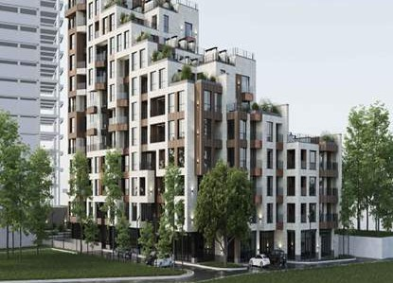
«ԳՐԱՆԴՇԻՆ» ՍՊԸ (E1 RESIDENCE)
fas tbank.am
Հասցե՝ ք. Երևան, Ավան, Աճառյան 35/19 և 35/20
Շին. թույլտվության ժամկետ` 11/10/2022թ.
Շին. աշխատանքների իրականացման ժամկետ՝ 30 ամիս
+374 (44) 33 22 11
+374 (11) 22 33 44

Slide 4
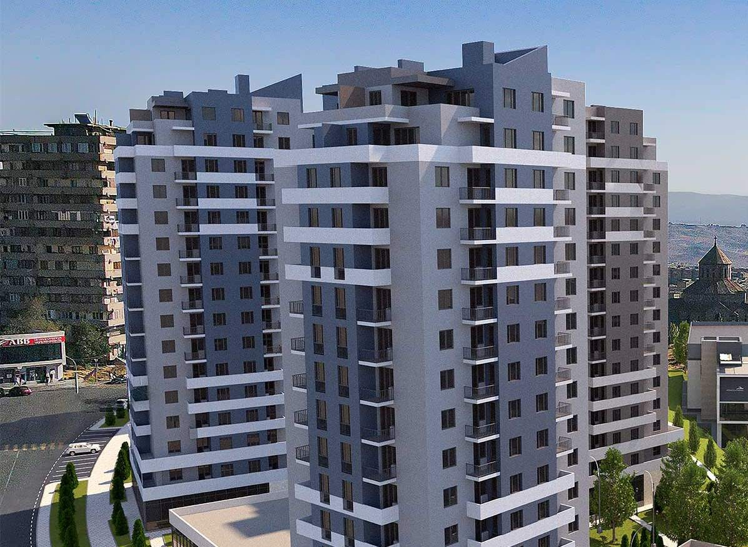
«ՎԵԼԼԻ ԲԵՅ» ՍՊԸ (ՆՈՐ ՏՈՒՆ ԲՆԱԿԵԼԻ ՀԱՄԱԼԻՐ)
fas tbank.am
Հասցե՝ ք. Երևան, Նոր-Նորք, Միկոյան 9/3
Շին. թույլտվության ժամկետ` 22/02/2023թ.
Շին. աշխատանքների իրականացման ժամկետ՝ 39 ամիս
+374 (95) 70 20 00
+374 (95) 70 10 00

Slide 5
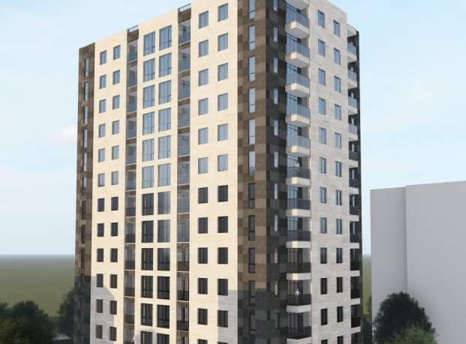
«ՊԱՐԿ ԴԻՎԵԼՈՓՄԵՆԹ» ՍՊԸ (ՀՐԱԶԴԱՆ ՆԱԽԱԳԻԾ)
fas tbank.am
Հասցե՝ ք. Հրազդան, Սահմանադրության Հրապարակ, 28/5
Շին. թույլտվության ժամկետ` 16/06/2023թ.
Շին. աշխատանքների իրականացման ժամկետ՝ 36 ամիս
+374 (60) 380 380

Slide 6
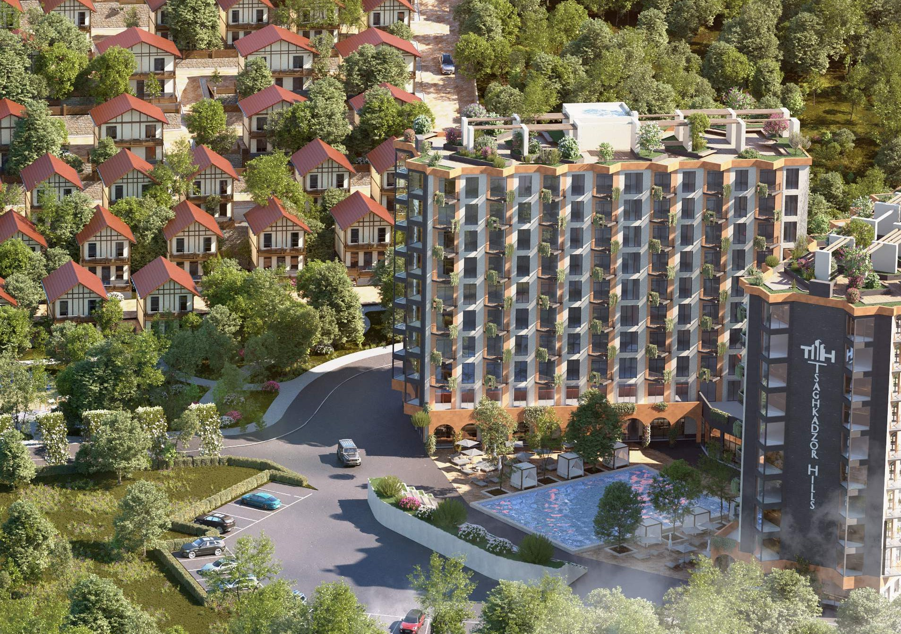
«ԼԵԳԱԼ» ՍՊԸ (TSAGHKADZOR HILLS)
fas tbank.am
Հասցե՝ ք. Ծաղկաձոր, Սարալանջի 1-ին փողոց
Շին. թույլտվության ժամկետ` սեպտեմբեր 2022թ.
Շին. աշխատանքների իրականացման ժամկետ՝ 24 ամիս
+374 (93) 610 413
+374 (44) 610 410

Slide 7
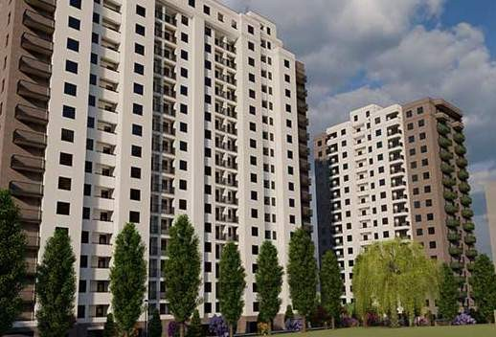
«ՄԼ ՄԱՅՆԻՆԳ» ՍՊԸ (ՔԱՆԱՔԵՌ 2)
fas tbank.am
Հասցե՝ ք. Երևան, Քանաքեռ-Զեյթուն, Զ. Քանաքեռցու փողոց 137/1 հողամաս
Շին. թույլտվության ժամկետ` 06/07/2023թ.
Շին. աշխատանքների իրականացման ժամկետ՝ 36 ամիս
8887
+374 (10) 200 004
+374 (99) 410 009

Slide 8
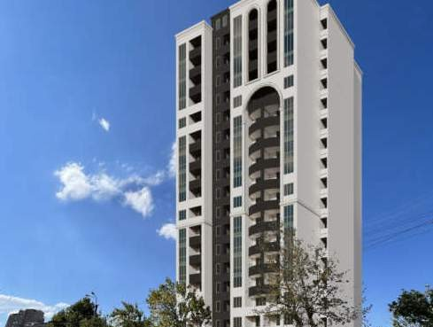
«ԳԱՀԷ» ՍՊԸ
fas tbank.am
Հասցե՝ Կոտայքի մարզ, Առինջ,
Պ. Սևակ թաղամաս, 17 փողոց 33-35
Շին. թույլտվության ժամկետ` 13/06/2023թ.
Շին. աշխատանքների իրականացման ժամկետ՝ 36 ամիս
8085
+374 (55) 200 707

Slide 9
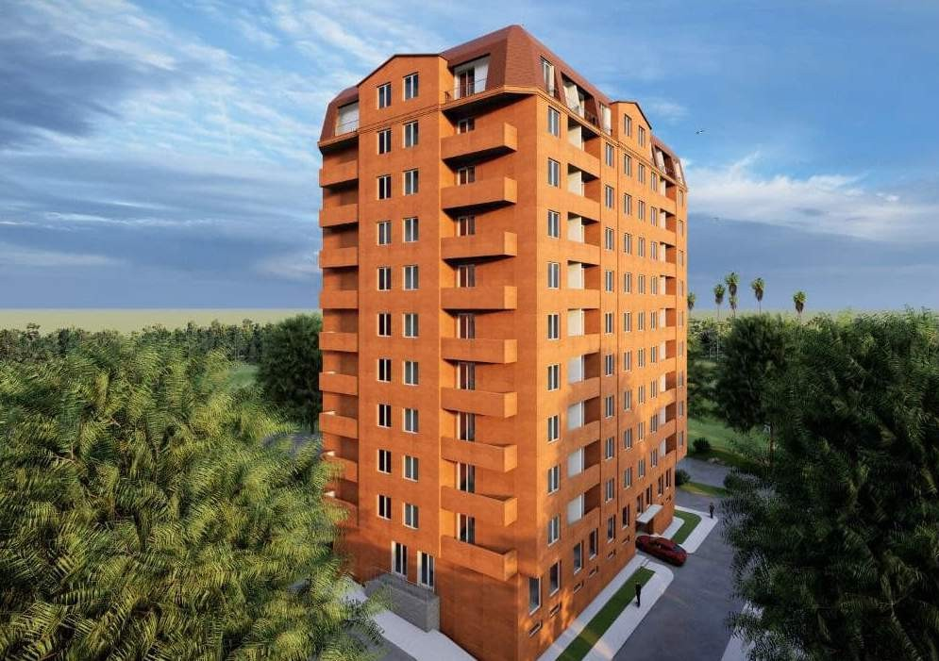
«ՎԱՂԱՐՇ ԵՎ ՈՐԴԻՆԵՐ ԿՈՆՑԵՌՆ» ՍՊԸ (ՈՍԿՈՒ ԱՇԽԱՐՀ ԲՆԱԿԵԼԻ ՀԱՄԱԼԻՐ)
fas tbank.am
Հասցե՝ ք. Երևան,Նորք Մարաշ, Նորքի 19/6
Շին. թույլտվության ժամկետ` 24/11/2022թ.
Շին. աշխատանքների իրականացման ժամկետ՝ 36 ամիս
Հասցե՝ ք. Երևան,Նորք Մարաշ, Նորքի 19/3 Շին. թույլտվության ժամկետ` 18/10/2022թ.
Շին. աշխատանքների իրականացման ժամկետ՝ 24 ամիս
Հասցե՝ ք. Երևան,Նորք Մարաշ, Նորքի 19/4 Շին. թույլտվության ժամկետ` 09/08//2022թ.
Շին. աշխատանքների իրականացման ժամկետ՝ 20 ամիս
+374 (77) 199 990

Slide 10
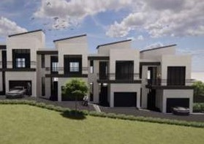
«Ջ-ԿԱՊԻՏԱԼ» ՍՊԸ
fas tbank.am
Հասցե՝ Կոտայքի մարզ, Աբովյան համայնք, գ. Առինջ, Պ. Դուրյան թաղամասի 3-րդ փողոց 28
Շին. թույլտվության ժամկետ` 29/03/2023թ.
Շին. աշխատանքների իրականացման ժամկետ՝ 24 ամիս
+374 (44) 855 455

Slide 11
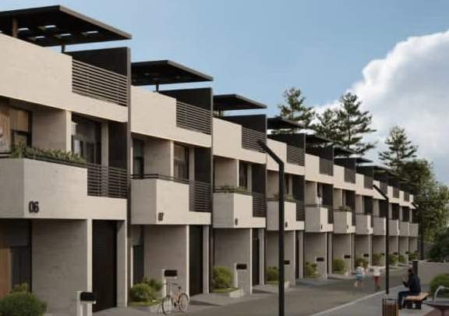
«ՎԻԼԼԱ ԹԱՈՒՆ ՀԱՈՒՍ» ՍՊԸ
fas tbank.am
Հասցե՝ ք. Երևան, Դավթաշեն Ս. Գևորգյան փողոց 106/21
Շին. թույլտվության ժամկետ` 11/05/2023թ.
Շին. աշխատանքների իրականացման ժամկետ՝ 22 ամիս
+374 (98) 908 908

Slide 12
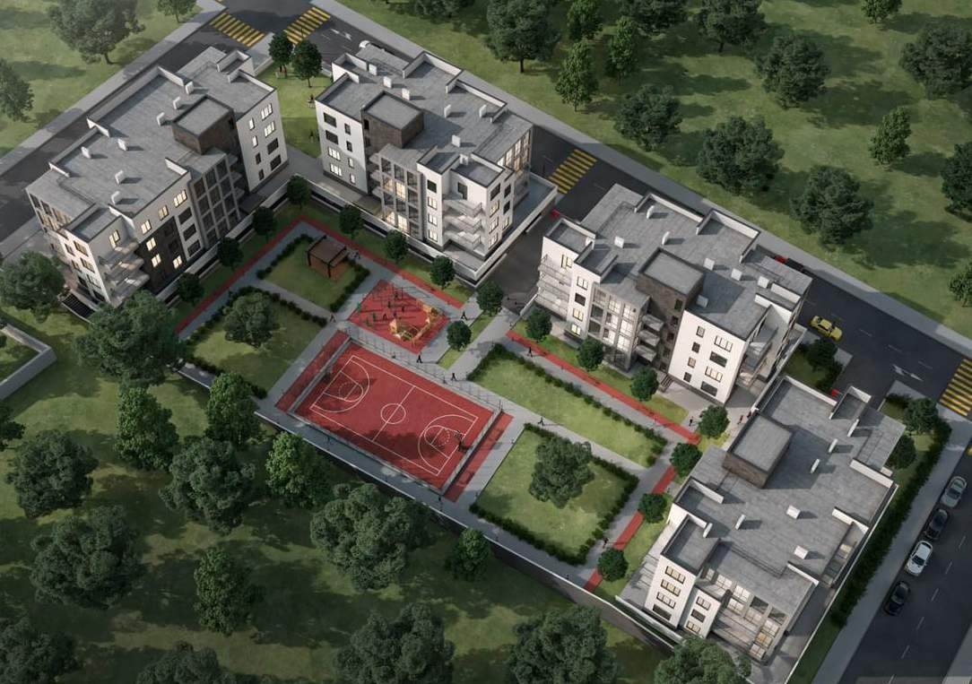
«ՋԱՍԹ ԴԻՎԵԼՈՓԵՐ» ՍՊԸ (CULT COMPLEX)
fas tbank.am
Հասցե՝ ք. Երևան, Նոր Նորք, Բագրևանդ թաղամաս 82/4 հողամաս
Շին. թույլտվության ժամկետ` 05/12/2023թ.
Շին. աշխատանքների իրականացման ժամկետ՝ 36 ամիս
+374 (98) 908 908

Slide 13
«ՆԱՐԵ ՊԼՅՈՒՍ» ՍՊԸ
fas tbank.am
Հասցե՝ Արմավիրի մարզ, Վաղարշապատ համայնք, ք. Էջմիածին, Վ. Տերյան փողոց
Շին. թույլտվության ժամկետ` նոյեմբեր 2023թ.
Շին. աշխատանքների իրականացման ժամկետ՝ նոյեմբեր 2025թ.
+374 (96) 738 888

Slide 14
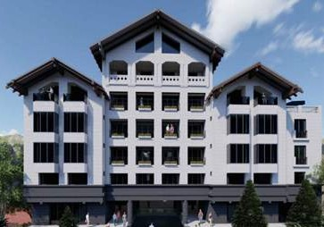
«ԷԼԻՍՈՆ» ՍՊԸ (ԾԱՂԿԱՁՈՐ ՊԼԱԶԱ)
fas tbank.am
Հասցե՝ ք. Ծաղկաձոր, Գ. Մագիստրոսի 6
Շին. թույլտվության ժամկետ` 16/02/2022թ.
Շին. աշխատանքների իրականացման ժամկետ՝ 24 ամիս
+374 (44) 777 237
+374 (55) 200 707

Slide 15
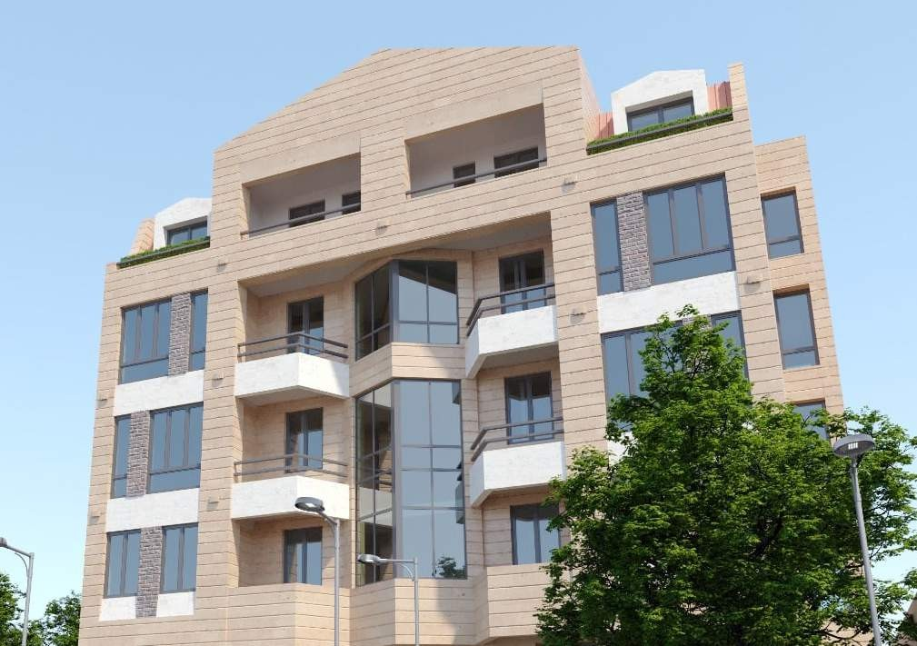
«ՆԱՇ ԳՐՈՒՊ» ՍՊԸ
fas tbank.am
Հասցե՝ ք. Երևան, Մ. Աբեղյան 17 շ. 19/1
Շին. թույլտվության ժամկետ` 25/05/2022թ
Շին. աշխատանքների իրականացման ժամկետ՝ 24 ամիս
+374 (44) 777 237

Slide 16
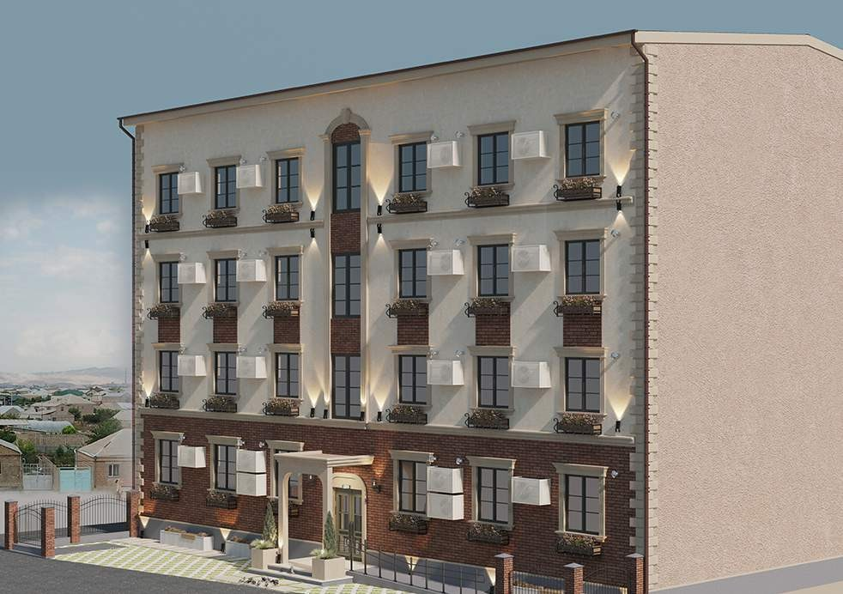
«ԷՄԲԻ ՔՈՆՍԹՐԱՔՇՆ» ՍՊԸ
fas tbank.am
Հասցե՝ Մարզ Արարատ, համայնք Մասիս, գյուղ Այնթապ, 3-րդ փողոց, 57 հողամաս
Շին. թույլտվության ժամկետ` 01/09/2023թ
Շին. աշխատանքների իրականացման ժամկետ՝ 01/09/2025թ
+374 (94) 10 20 10

Slide 17
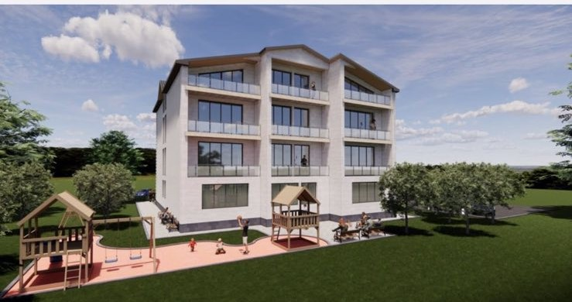
«ՍԱՆՆԻ ՀՈՄ» ՍՊԸ
fas tbank.am
Հասցե՝ Մարզ Կոտայք, համայնք Նոր Հաճն, գյուղ Նոր Գեղի Ա․ Խանջյան փող․ 19 հողամաս
Շին. թույլտվության ժամկետ` 01/12/2023թ
Շին. աշխատանքների իրականացման ժամկետ՝ 01/12/2025թ
+374 (96) 80 44 44

Slide 18
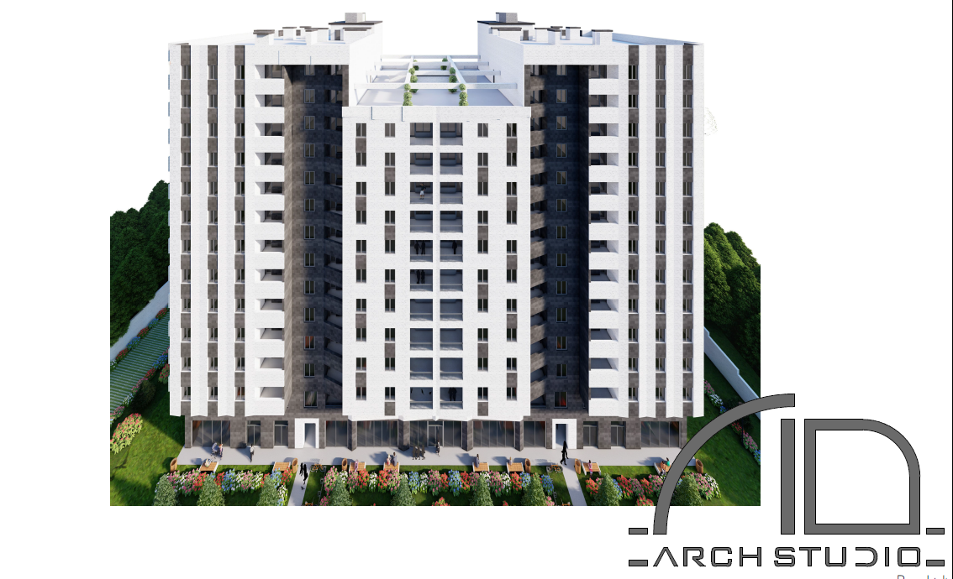
ԳԵՎՈՐԿ ԴԱՐԲԻՆՅԱՆ ՅՈՒՐԻԻ
fas tbank.am
Հասցե՝ Ավան, Հ․ Աճառյան փողոց 57/12
Շին. թույլտվության ժամկետ` 30/12/2022թ
Շին. աշխատանքների իրականացման ժամկետ՝ 30/12/2025թ
+374 (98) 908 908

Slide 19
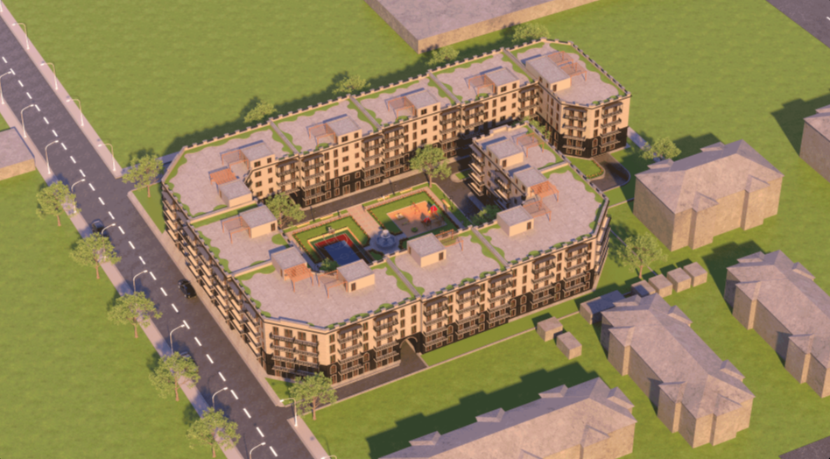
«Դ ԸՆԴ ԷԴ ԻՆՎԵՍՏ ԳՐՈՒՊ» ՍՊԸ
fas tbank.am
Հասցե՝ մ. Շիրակ, ք. Գյումրի, Գ. Նժդեհի փողոց 9/10
Շին. թույլտվության ժամկետ` 28/09/2021թ
Շին. աշխատանքների իրականացման ժամկետ՝ 28/04/2025թ
+374 (33) 99 99 23

Slide 20
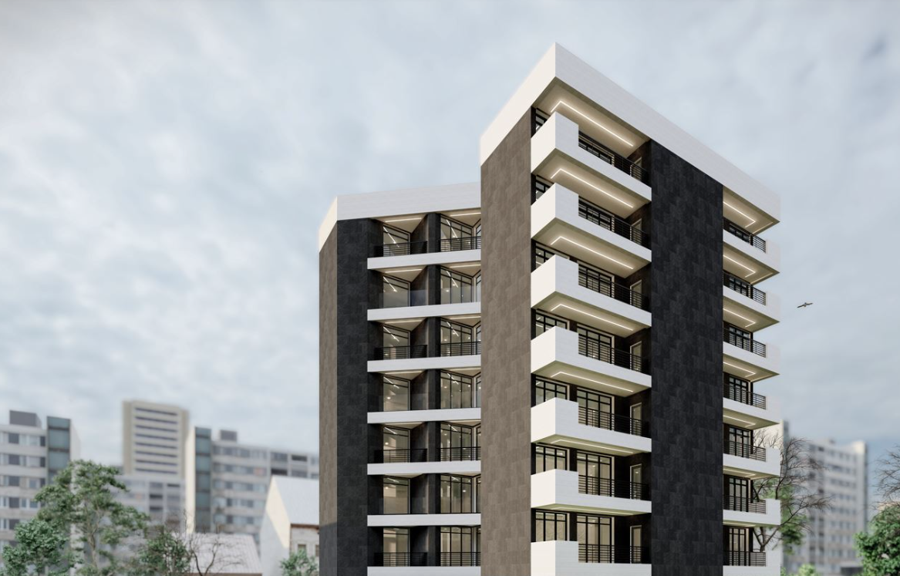
«ՍՈԲԱ» ՍՊԸ RAYZ Residence
fas tbank.am
Հասցե՝ ք. Երևան, Արաբկիր, Ս. Չիլոյան փողոց 18
Շին. թույլտվության ժամկետ` 31/05/2024թ
Շին. աշխատանքների իրականացման ժամկետ՝ 05/12/2026թ
+374 (44) 55 55 08

Slide 21
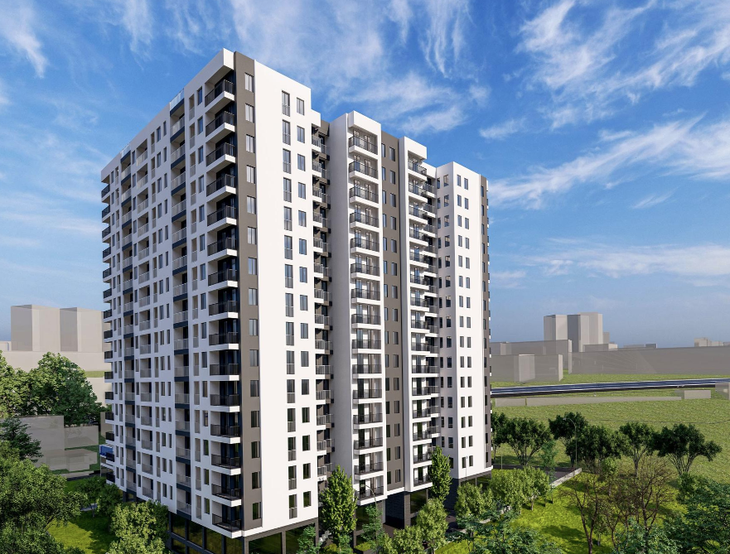
«ԱՄ ՔԸՆՍԹՐԱՔԹ» ՍՊԸ CRYSTAL BUILDING
fas tbank.am
Հասցե՝ ք. Երևան, Մալաթիա-Սեբաստիա, Լենինգրադյան փողոց 23/15
Շին. թույլտվության ժամկետ` 26/06/2024թ
Շին. աշխատանքների իրականացման ժամկետ՝ 31/10/2027թ
+374 (55) 20 07 07

Slide 22
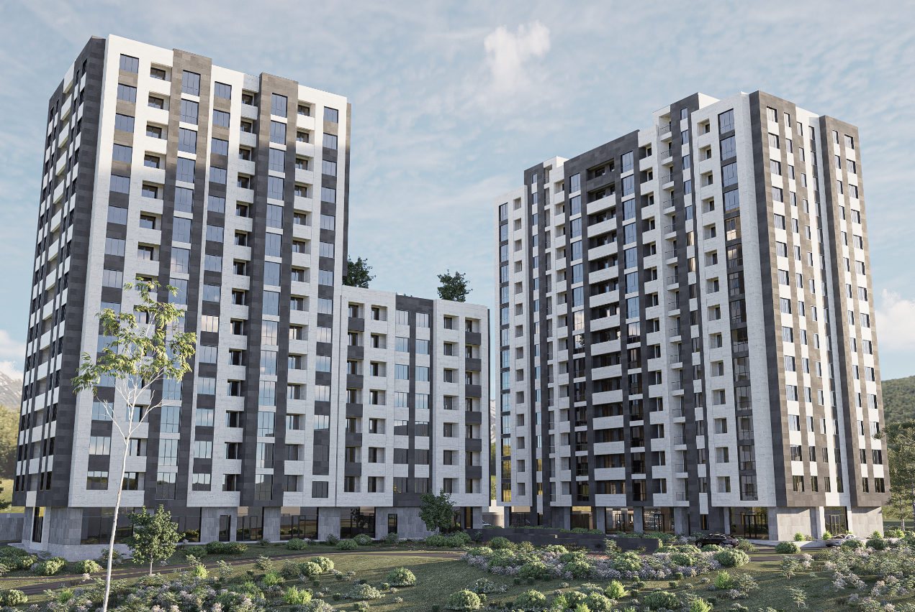
«ՆԱԶԱՐՅԱՆ ԳՐՈՒՊ» ՍՊԸ ԱՎԱՆ ԱՎԵՆՅՈՒ
fas tbank.am
Հասցե՝ մ. Կոտայք, գ. Առինջ, Պ. Սևակի թաղամաս, 20-րդ փողոց 2-րդ փակուղի 16
Շին. թույլտվության ժամկետ` 30/07/2024թ
Շին. աշխատանքների իրականացման ժամկետ՝ 01/10/2027թ
+374 (55) 20 07 07

